Slide 1
LOGICA DE PRIMEIRA ORDEM
Cálculo dos Predicados
FUNDAMENTOS DA COMPUTACÃO
J.M.Barreto UFSC-INE

Slide 2
Cálculo dos Predicados
O Cálculo das Proposições tem um poder de representação limitado.
O Cálculo das Proposições se utiliza apenas sentenças completas, isto é, as proposições para representar o conhecimento sobre o Mundo usando constantes.
A Lógica dos Predicados, ou Cálculo dos Predicados, é uma extensão da Lógica das Proposições em que se consideram variáveis e quantificadores sobre as variáveis.
J.M.Barreto UFSC-INE

Slide 3
Cálculo dos Predicados
O Cálculo dos Predicados se preocupa em introduzir noções lógicas para expressar qualquer conjunto de fatos através de Classes de Atributos e de Quantificadores.
O matemático americano Alonzo Church e o inglês Alan Turing, mostraram independentemente, que não há procedimento de decisão para checar a validade de fórmulas da Lógica dos Predicados.
J.M.Barreto UFSC-INE

Slide 4
Cálculo dos Predicados
CLASSE DE ATRIBUTOS: São representados pelos substantivos comuns, locuções nominais, adjetivos, locuções adjetivas, verbos e locuções verbais.
Exemplo:
Sócrates é um Homem. S é H
Todo Homem é Mortal. Todo H é M
Logo, Sócrates é Mortal. S é M
Este exemplo é frequentemente apresentado como um silogismo de Aristóteles. Note-se que isto está completamente errado, Aristóteles tendo trabalhado sempre com variáveis.
J.M.Barreto UFSC-INE

Slide 5
Cálculo dos Predicados
    QUANTIFICADORES: São operadores lógicos, mas em vez de indicarem relações entre sentenças, eles expressam relações entre conjuntos designados pelas classes de atributos, isto é, expressam propriedades de coleções de objetos, evitando que tenhamos de enumerar cada objeto individualmente como na Lógica Proposicional.
J.M.Barreto UFSC-INE

Slide 6
Cálculo dos Predicados
Sintaxe do Cálculo de Predicados
  <fórmula>::= <fórmula-atômica> | <fórmula-complexa>
  <fórmula-atômica>::= <predicado>(<termo,...) | <termo>=<termo>
  <termo>::=<função>(<termo>,...) | <constante>| <variável>
  <fórmula-complexa>::= (<fórmula>)
  | <fórmula> <conectivo> <fórmula >
  | ¬ <fórmula>
  | <quantificador><variavél>... <fórmula>
  <conectivo>::= ∧ | ∨ | → | ↔
  <quantificador>::= ∃ | ∀
  <constante>::=A | X1 | João | ...
  <variável>::= x | y | z | ...
  <predicado>::= Antes | Irmão | Cor | Mortal | ...
  <função>::= Mãede | PernaEsquerda | ...
J.M.Barreto UFSC-INE

Slide 7
Cálculo dos Predicados
Nota: A definição apresentada na página anterior é clássica, entretanto cabe ressaltar que é possível usar:
<fórmula-atômica>::= (<predicado><termo)
  <termo>::=(<função><termo>,...) | <constante>| <variável>
  <fórmula-complexa>::= (<fórmula>)
  | (<conectivo> <fórmula> <fórmula >)
  | (¬ <fórmula>)
  | (<quantificador><variavél>... <fórmula>)
J.M.Barreto UFSC-INE

Slide 8
Cálculo dos Predicados
Quantificadores
  A Lógica dos Predicados contém dois quantificadores, chamados UNIVERSAL e EXISTENCIAL.
  QUANTIFICADOR UNIVERSAL (∀) Este tipo de quantificador é formado pelas expressões “para todo”, “todo”.
  Exemplo:
    Todo gato é mamífero. Ou seja,
    Qualquer que seja x, se x for um gato, então x é mamífero. Ou ainda,
    Para todo x, se x for um gato, então x é mamífero.
    ∀x Gato(x)→Mamífero(x)
    Gato(Miau) →Mamífero(Miau) ^
    Gato(Felix) →Mamífero(Felix) ^
    Gato(Priscila) →Mamífero(Priscila) ^
    Gato(Ricardo) →Mamífero(Ricardo) ^
    ...
J.M.Barreto UFSC-INE

Slide 9
Lógicas dos Predicados
Quantificadores
  QUANTIFICADOR EXISTENCIAL (∃) Este tipo de quantificador é formado pelas expressões “algum”, “pelo menos um”.
  Exemplo:
    Existe algum político honesto. Ou seja,
    Para pelo menos um x, x é um político e x é honesto. Ou ainda,
    ∃ x Político(x)^Honesto(x)
    Político(João) ^ Honesto(João) V
    Político(José) ^ Honesto(José) V
    Político(Fulano) ^ Honesto(Fulano) V
    Político(Siclano) ^ Honesto(Siclano) V
    ...
J.M.Barreto UFSC-INE

Slide 10
Cálculo dos Predicados
Quantificadores Aninhados
  Eventualmente desejamos expressar sentenças mais complexas com múltiplos quantificadores.
  Exemplos:
    Para todo x e todo y, se x é pai de y, então y é filho de x.
    ∀x,y Pai(x,y) → Filho(y,x)
    Bob ama Cathy.
    Ama(Bob, Cathy)
    Todo mundo ama Cathy.
    ∀x Ama(x, Cathy)
    Todo mundo ama alguém.
    ∀x ∃ y Ama(x,y)
    Existe alguém que ama a todos.
    ∃ x ∀y Ama(x,y)
    Existe alguém que é amada por todos.
    ∃ y ∀x Ama(x,y)
  A ordem dos quantificadores é importante!
J.M.Barreto UFSC-INE

Slide 11
Cálculo dos Predicados
Igualdade ou Identidade
  É um símbolo que se adiciona ao Çálculo de Predicados com o propósito de expressar o fato de dois termos se referirem ao mesmo objeto, ou seja, “é idêntico a” ou “é a mesma coisa que”.
  Exemplos:
    O Pai de João é Henrique.
    Pai_de(João)= Henrique
    Pai de João e Henrique se referem ao mesmo objeto.
    O Pai de João é também Avô de Pedro.
    Pai_de(João) = Avô_de(Pedro)
J.M.Barreto UFSC-INE

Slide 12
Cálculo dos Predicados
Equivalência de Quantificadores
  Os dois quantificadores estão intimamente relacionados entre si através da negação.
  Exemplo:
    Ninguém gosta de pagar impostos.
∀ x ¬ GostarPagar(x,Impostos) ≡ ¬ ∃ x GostarPagar(x,Impostos)
  Como ∀ é na verdade uma conjunção sobre o universo de objetos e o ∃ é uma disjunção, não é surpreendente que eles obedeçam as Lei de De Morgan.
  ∀ x ¬ P ≡ ¬ ∃ x P ¬ P ^ ¬ Q ≡ ¬ (P V Q)
  ¬ ∀ x P ≡ ∃ x ¬ P ¬ (P ^ Q) ≡ ¬ P V ¬ Q
  ∀ x P ≡ ¬ ∃ x ¬ P P ^ Q ≡ ¬ (¬ P V ¬ Q)
  ∃ x P ≡ ¬ ∀ x ¬ P P V Q ≡ ¬ (¬ P ^ ¬ Q)
J.M.Barreto UFSC-INE

Slide 13
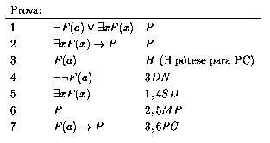
Cálculo dos Predicados
Regras de Inferência
  Todas as regras de inferência definidas na Lógica Proposicional são válidas para a Lógica de Predicados, apenas referenciando-as para os quantificadores.
J.M.Barreto UFSC-INE

Slide 14
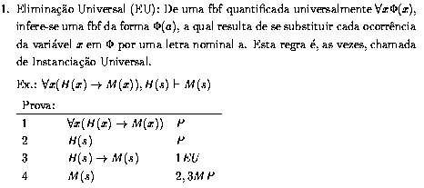
Cálculo dos Predicados
Regras de Inferência envolvendo Quantificadores
J.M.Barreto UFSC-INE

Slide 15
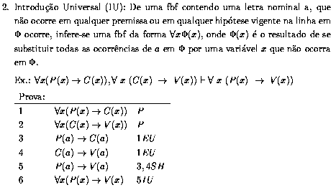
Cálculo dos Predicados
J.M.Barreto UFSC-INE

Slide 16
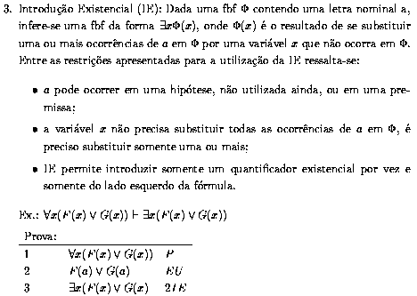
Cálculo dos Predicados
J.M.Barreto UFSC-INE

Slide 17
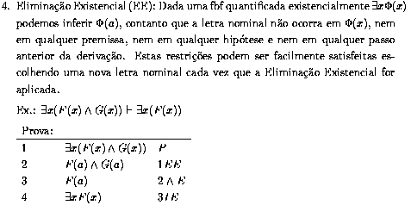
Cálculo dos Predicados
J.M.Barreto UFSC-INE

Slide 18
Cálculo dos Predicados
Árvores de Refutação
  São uma generalização da técnica utilizada na Lógica Proposicional.
  A técnica de árvore de refutação generalizada incorpora as regras da lógica proposicional e acrescenta 6 novas regras para inferir em sentenças que contém quantificadores e o predicado de identidade.
  Algumas árvores do cálculo dos predicados empregam somente as regras do cálculo proposicional.
  NO CÁLCULO DE PREDICADOS, AS ÁRVORES DE REFUTAÇÃO NÃO APRESENTAM UMA LISTA COMPLETA DE CONTRA-EXEMPLOS, MAS SIM, UM “MODELO DE UNIVERSO” QUE CONTÉM EXATAMENTE OS OBJETOS MENCIONADOS PELO NOME NO RAMO.
J.M.Barreto UFSC-INE

Slide 19
Cálculo dos Predicados
Árvores de Refutação
∀x P(x) → ∀x G(x), ¬ ∀x G(x)
¬ ∀x P(x)
✓
1. ∀x P(x) → ∀x G(x)
2. ¬ ∀x G(x)
3. ∀x P(x)
4. ¬ ∀x P(x) 1→ ∀x G(x) 1→
5. X 3,4 ¬ X 2,4 ¬
A árvore de refutação está COMPLETA,
isto é, com todos os ramos fechados,
logo, a busca de uma refutação para o
argumento de negar a conclusão falhou,
pois só encontrou CONTRADIÇÕES, e
portanto, a FORMA É VÁLIDA.
J.M.Barreto UFSC-INE

Slide 20
Cálculo dos Predicados
Regras para Árvore de Refutação do Cálculo de Predicados
  1. Quantificação Universal (∀):
    Se uma fórmula bem formada do tipo ∀ ß Ø aparece num ramo aberto e se α é uma constante (ou letra nominal) que ocorre numa fbf naquele ramo, então ESCREVE-SE Ø^{α} / ß (o resultado de se substituir todas as ocorrências ß em Ø por α) no final do ramo.
    Se nehuma fbf contendo uma letra nominal aparece no ramo, então escolhemos uma letra nominal α e ESCREVE-SE Ø^{α} / ß no final do ramo.
    Em cada caso, NÃO TICAMOS ∀ ß Ø.
J.M.Barreto UFSC-INE

Slide 21
Cálculo dos Predicados
Regras para Árvore de Refutação do Cálculo de Predicados
∀x (P(x) → G(x)), ∀x P(x)
G(a)
1. ∀x (P(x) → G(x))
2. ∀x P(x)
3. ¬ G(a)
4. P(a) → G(a) 1∀
5. P(a) 2∀
✓
6. ¬ P(a) 4→ G(a) 4→
7. X 5,6 ¬ X 3,6 ¬
A árvore de refutação está COMPLETA,
isto é, com todos os ramos fechados,
logo, a busca de uma refutação para o
argumento de negar a conclusão falhou,
pois só encontrou CONTRADIÇÕES, e
portanto, a FORMA É VÁLIDA.
J.M.Barreto UFSC-INE

Slide 22
Cálculo dos Predicados
Regras para Árvore de Refutação do Cálculo de Predicados
  2. Quantificação Existencial Negada (¬ ∃):
    Se uma fórmula bem formada não ticada da forma ¬∃ßØ aparece num ramo aberto, tica-se a fórmula e ESCREVE-SE ∀ß¬ Ø no final de cada ramo aberto que contém a fbf ticada.
∀x (P(x) → G(x)), ¬ ∃ G(x)
¬ P(a)
1. ∀x (P(x) → G(x))
2. ¬ ∃ G(x)
3. ¬ ¬ P(a)
4. ∀x ¬ G(x) 2 ¬ ∃
5. ¬ G(a) 4∀
6. P(a) → G(a) 1∀
✓
✓
A árvore de refutação está COMPLETA,
isto é, com todos os ramos fechados,
logo, a busca de uma refutação para o
argumento de negar a conclusão falhou,
pois só encontrou CONTRADIÇÕES, e
portanto, a FORMA É VÁLIDA.
✓
7. ¬ P(a) 6→ G(a) 6→
8. X 3,7 ¬ X 5,7 ¬
J.M.Barreto UFSC-INE

Slide 23
Cálculo dos Predicados
Regras para Árvore de Refutação do Cálculo de Predicados
  3. Quantificação Universal Negada (¬ ∀):
    Se uma fórmula bem formada não ticada da forma ¬∀ ßØ aparece num ramo aberto, tica-se a fórmula e ESCREVE-SE ∃ß¬ Ø no final de cada ramo aberto que contém a fbf ticada.
∃x (∀y P(x,y))
∀x (∃y P(y,x))
✓
1. ∃x (∀y P(x,y))
2. ¬∀x (∃y P(y,x))
3. ∀y P(a,y) 1 ∃
4. ∃x (¬ ∃y P(y,x)) 2 ¬∀
5. ¬ ∃y P(y,b) 4 ∃
6. ∀y ¬ P(y,b) 5 ¬ ∃
7. ¬ P(a,b) 6 ∀
8. P(a,b) 3 ∀
9. X 7,8 ¬
✓
✓
✓
A fórmula testada é válida
J.M.Barreto UFSC-INE

Slide 24
Cálculo dos Predicados
Regras para Árvore de Refutação do Cálculo de Predicados
  4. Quantificação Existencial (∃):
    Se uma fórmula bem formada não ticada da forma ∃ßØ aparece num ramo aberto, tica-se a fórmula e escolhe-se uma letra nominal α QUE NÃO APARECEU NAQUELE RAMO e ESCREVE-SE Ø^{α} / ß (o resultado de se substituir todas as ocorrências ß em Ø por α) no final do ramo.
∃x P(x)
∀x P(x)
✓
1. ∃x P(x)
2. ¬∀x P(x)
3. P(a) 1 ∃
4. ∃x ¬ P(x) 2 ¬∀
5. ¬ P(b) 4 ∃
✓
✓
A fórmula testada é INVÁLIDA POR HAVER RAMOS ABERTOS (linha 5)
J.M.Barreto UFSC-INE

Slide 25
Cálculo dos Predicados
Regras para Árvore de Refutação do Cálculo de Predicados
  5. Identidade (=):
    Se uma fórmula do tipo α = ß aparece num ramo aberto e se uma outra fbf Ø contendo α ou ß aparece não ticada naquele ramo, então escrevemos no final do ramo qualquer fbf que não esteja no ramo, que é o resultado de se substituir uma ou mais ocorrências de qualquer uma dessas letras nominais pela outra em Ø.
    Não se tica α = ß nem Ø.
a = b
P(a,b) → P(b,a)
1. a = b
2. ¬ (P(a,b) → P(b,a))
3. ¬ (P(a,a) → P(a,a)) 1,2 =
4. P(a,a) 3 ¬ →
5. ¬ P(a,a) 3 ¬ →
6. X 4,5 ¬
✓
A fórmula testada é válida
J.M.Barreto UFSC-INE

Slide 26
Cálculo dos Predicados
Regras para Árvore de Refutação do Cálculo de Predicados
  5. Identidade Negada (¬=):
    Fechamos qualquer ramo aberto no qual uma fbf do tipo ¬ α = α ocorra.
a = b
b = a
1. a = b
2. ¬ b = a
3. ¬ a = a 1,2 =
4. X 3 ¬ =
✓
A fórmula testada é válida
J.M.Barreto UFSC-INE

